Slide 1
Föreläsning 5:
Att använda klasser & objekt
TDA 545: Objektorienterad programmering
Magnus Myréen
Chalmers, läsperiod 1, 2015-2016

Slide 2
I denna (och nästa) föreläsning
Läsanvisning: kap 2 & 13
meddelanden och metoder
informationsdöljande och inkapsling
skapa och använda färdiga objekt !
primitiva variabler kontra objektvariabler
3 tester på likhet
metoder
fält (arrays)

Slide 3

Meddelande och metoder
Man kopplar ihop funktionalitet genom att sända meddelanden:
fiasButik.skickaBukett(värde, adress)
ett objekt - mottagare av meddelandet
meddelandet vad objektet skall göra
argument dvs indata
Om objektet kan ”skickaBukett” så är det dess ansvar att utföra åtgärden – klienten vet inte hur objektet utför sysslan (informationsdöljande!).
Observera också att olika objekt kan tolka meddelandet olika:
minFru.skickaBukett(värde, adress)
- ringer sin vän
minBror.skickaBukett(värde, adress)
- ringer en butik

Slide 4
Informationsdöljande och inkapsling
Informationsdöljande och inkapsling stödjer 2 sätt att se på samma komponent och bygger på separation av gränssnitt (interface) och implementation:
Interface vyn
vad kan utföras
Implementations vyn
hur görs det
Beteendet är ”inkapslat” i klassen.
Informationsdöljandet sker med ”private”.
man kan enkelt dela upp arbetet
man kan byta ut innehållet utan att det märks utifrån (om man fortfarande uppfyller specifikationen)
återanvändning förenklas
Hur vet man att det finns en skickaBukett?
Man tittar i specifikationen.

Slide 5
Att deklarera objekt
Man deklarerar (dvs skapar) ett objekt(" -handtag") genom att associera ett variabelnamn med en klass.
Rectangle rect;
klassnamn dvs typnamn
variabelnamn
En referensvariabel skapas med innehållet "null" som kan innehålla adressen till en instans av klassen.
variabel, dvs
en minnesplats
null
typ: Rectangle
namn: rect

Slide 6
Att skapa objekt
Man skapar själva objektet (en instans av klassen-man ”instansierar”) genom att anropa new som anropar klassens konstruktor (vars namn är klassens namn).
referensvärde som pekar på
det nya objektet
konstruktor skapar objektet
rect = new Rectangle(…);
indata, hurdan Rect skall vi ha?
Exempel:
rect = new Rectangle(5,10,20,30);
new visar att vi skapar nytt objekt
ett objekt, dvs instans
variabel, dvs
en minnesplats
x är 5, y är 10,
width är 20,
height är 30
typ: Rectangle
namn: rect
referensvärde

Slide 7
Abstraktionen
Ett rektangelobjekt är alltså inte ett rektangulärt föremål!
Det är ett objekt som innehåller fyra tal som beskriver rektangeln.
Vår modell av verkligheten!
x, y är övre vänstra hörnet
Klassen Rectangle finns i paketet java.awt i Javas API.
ett objekt, dvs instans
variabel, dvs
en minnesplats
x är 5, y är 10,
width är 20,
height är 30
typ: Rectangle
namn: rect
referensvärde

Slide 8
Använda objekt
Det gör man genom att anropa deras metoder:
”skicka ett meddelande”,
”ställ en fråga”, eller
”ge ett kommando”
metodens namn
En Rectangle har tex metoden
typen av
returvärdet
boolean contains(Rectangle r)
typen och namnet på parametern
Checks whether or not this Rectangle entirely contains the specified Rectangle r.

Slide 9
Använda objekt
Rectangle a = new Rectangle(...);
Rectangle b = new Rectangle(...);
boolean con = a.contains(b);
implicit parameter
explicit parameter
En Rectangle har tex metoden
boolean contains(Rectangle r)
Checks whether or not this Rectangle entirely contains the specified Rectangle r.

Slide 10
Använda objekt
Hur vet man att det finns en contains metod?
Svar: man tittar i Javas API (Application Programmers Interface) där alla specifikationer finns.
Vad är egentligen en specifikation?
En Rectangle har tex metoden
boolean contains(Rectangle r)
Checks whether or not this Rectangle entirely contains the specified Rectangle r.

Slide 11
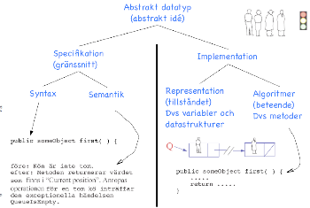
En kö

Slide 12
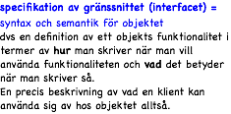

Specifikation / Implementation

Slide 13
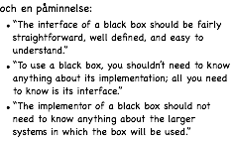
Specifikation / Implementation

Slide 14
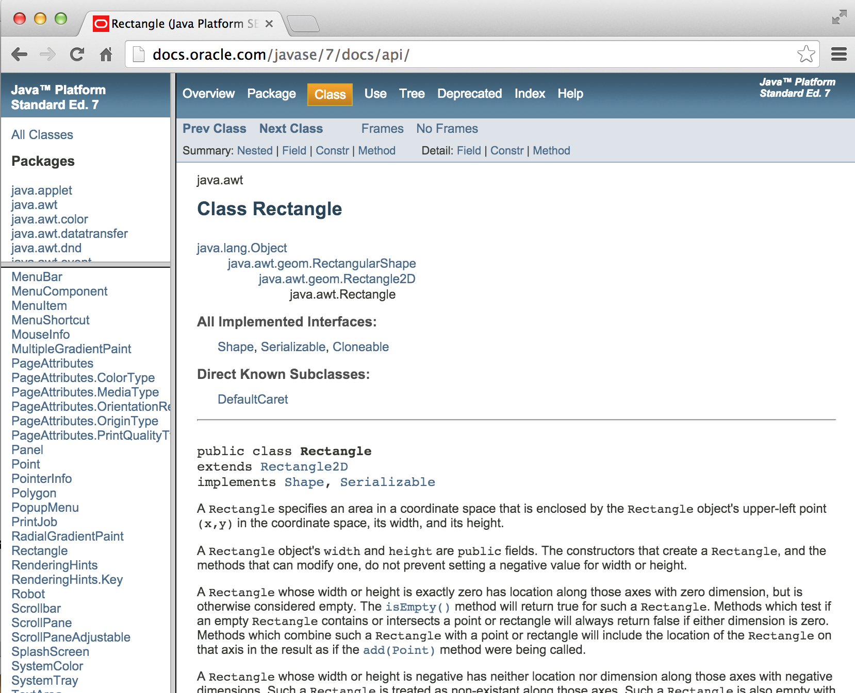

Slide 15
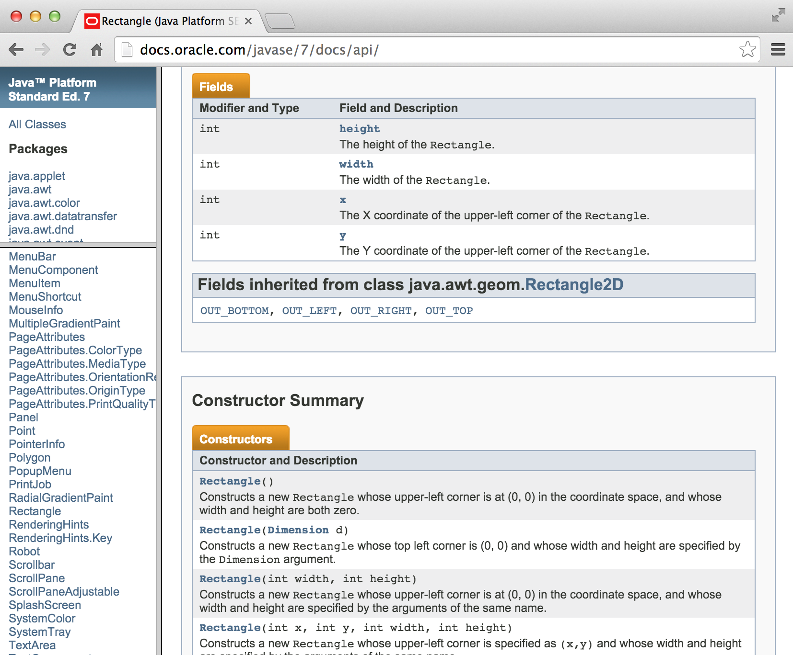

Slide 16
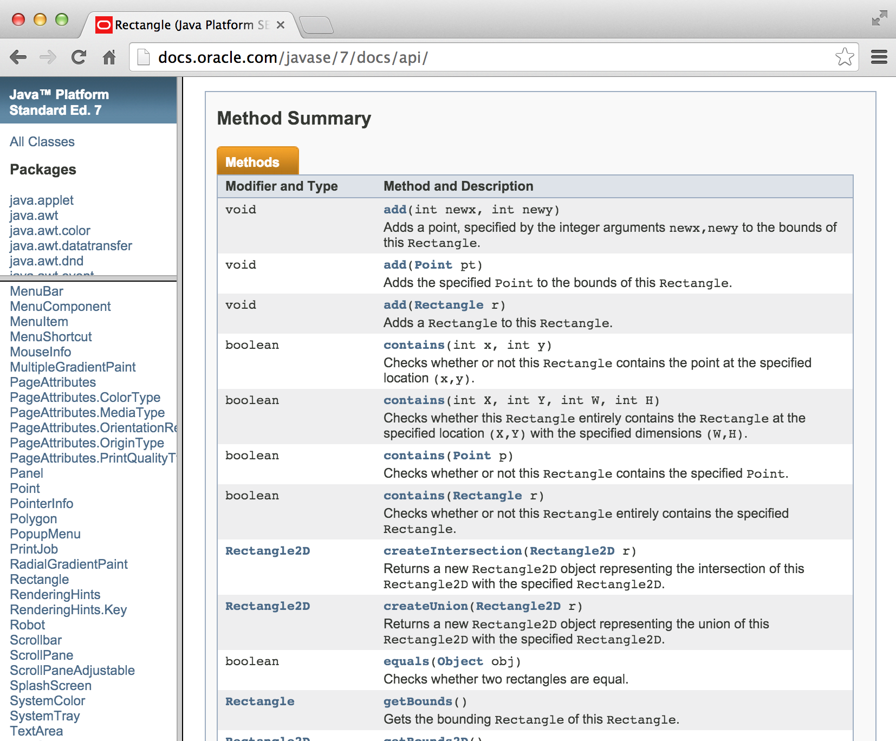

Slide 17
Exempel: att flytta en rektangel
void translate(int x, int y)
Translates this Rectangle the indicated distance, to the right along the x coordinate axis, and downward along the y coordinate axis.
Ska vi skriva ett program som använder translate?
Hur gör vi det?

Slide 18
Exempel: att flytta en rektangel
skapar en ny rektangel
import java.awt.Rectangle;
public class MoveTester {
public static void main(String[] args){
Rectangle box = new Rectangle(5, 10, 20, 30);
// Move the rectangle
box.translate(15, 25);
// Print information about the
// moved rectangle
System.out.println("After moving,the top-left corner is:");
System.out.println(box.getX());
System.out.println(box.getY());
}
}
anropar translate metoden
skriver ut var den flyttade rektangeln finns
After moving, the top-left corner is:
20
35

Slide 19
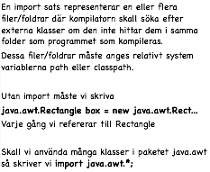
Import satsen
import java.awt.Rectangle;

Slide 20
objektvariabler och primitiva variabler
variabel, dvs
en minnesplats
Det är skillnad på
int n = 25;
int m = n;
typ: int
25
namn: n
typ: int
25
namn: m
och
Rectangle box = new Rectangle(5,10,20,30);
Rectangle box2 = box;
variabel, dvs
en minnesplats
ett objekt, dvs instans
typ: Rectangle
x är 5, y är 10,
width är 20,
height är 30
namn: box
typ: Rectangle
namn: box2

Slide 21
3 tester på likhet i Java
Två objekt är lika om dom innehåller samma “tillstånd” dvs om deras instansvariabler är lika.
Två objekt är identiska om dom är samma objekt dvs om dom pekar på samma minnesutrymme.
String str1 = "Kalle";
String str2 = "Hobbe";
Test på identitet:
kommer den ena strängen före (<0) eller efter (>0) i en ordbok? Eller är de precis på samma ställe (0).
if (str1 == str2) { ...
Test på likhet:
if (str1.equals(str2)) { ...
Test på ‘storlek’:
if (str1.compareTo(str2) == 0) { ...

Slide 22
Test på likhet, forts.
String str1 = "Hej";
String str2 = str1;
String str3 = "Hej";
Svar:
System.out.println(str1 == str2);
System.out.println(str1 == str3);
System.out.println(str1.equals(str2));
System.out.println(str1.equals(str3));
System.out.println(str1.compareTo(str2));
System.out.println(str1.compareTo(str3));
true
false
true
true
0
0

Slide 23
Test på likhet, forts.
String str1 = "Hej";
String str2 = str1;
String str3 = "Hej";
Vad händer om vi skriver “Kalle” i stället?
Svar:
System.out.println(str1 == str2);
System.out.println(str1 == str3);
System.out.println(str1.equals(str2));
System.out.println(str1.equals(str3));
System.out.println(str1.compareTo(str2));
System.out.println(str1.compareTo(str3));
true
false
true
false
0
-3

Slide 24
Att använda String
Uppgift:
Skriv kod som vänder om en sträng.
Exempel: “Hello!” bör bli “!olleH”

Slide 25
Att använda Scanner klassen
Uppgift:
Räkna medelvärdet av heltals input med Scanner klassen.

Slide 26
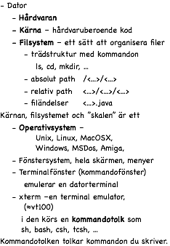
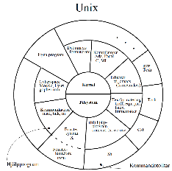
Unix, Emacs, mm.

Slide 27
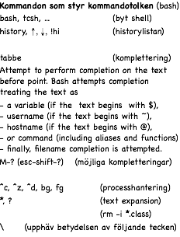
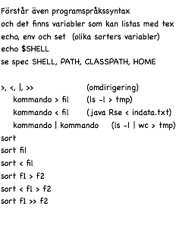
Unix, Emacs, mm.

Slide 28
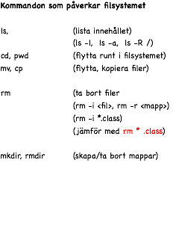
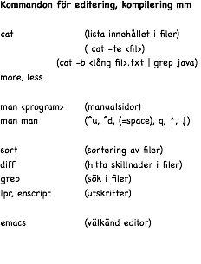
Unix, Emacs, mm.

Slide 29
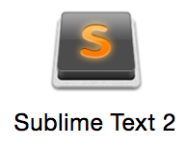




Moderna texteditorer för kod
https://eclipse.org/home/index.php
http://www.sublimetext.com/
GNU Emacs
http://www.gnu.org/software/emacs/
http://www.vim.org/
https://notepad-plus-plus.org/

